Slide 1
Usporedba programa za mapiranje očitanja na genomU
Zdravko Čićin-Šain
Fran Penić
Toma Jurčić
Mateo Žaja

Slide 2
Sadržaj
SNAP
BBmap
GraphMap
Bowtie2

Slide 3
SNAP

Slide 4
BBmap

Slide 5
Graph map
Napravljen za mapiranje očitanja treće generacije (duga očitanja s velikom učestalosti pogrešaka)
Prednost : točno mapiranje očitanja s velikom učestalosti pogrešaka
Nedostatak : puno sporiji od ostalih testiranih algoritama

Slide 6
bowtie2
Najefikasniji za relativno kratka očitanja (25-100) i velike referentne genome
Prednosti: dobar omjer memorijskih zahtjeva i vremena procesiranja
Nedostaci: manji postotak pouzdanog poravnavanja od ostalih testiranih algoritama

Slide 7
Primjena
wgsim alatom generirano 5 različitih datoteka, od:
50 MB
100 MB
200 MB
300 MB
400 MB
Duljine očitanja od 250 baza i greška od 1 %

Slide 8
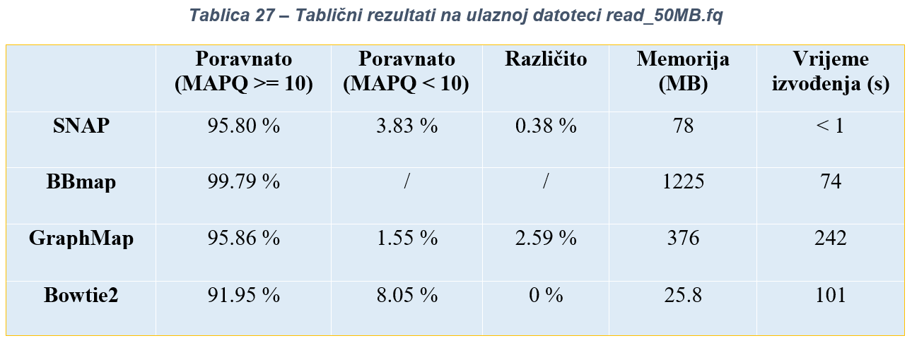
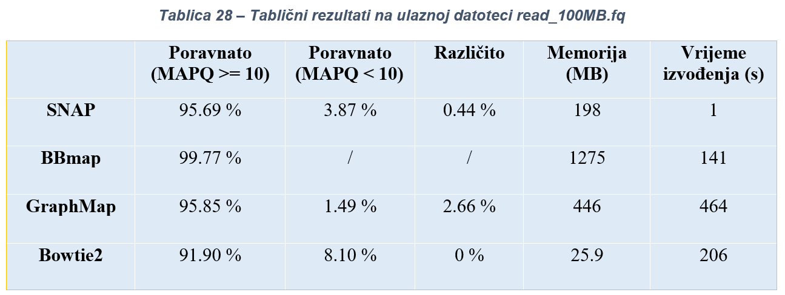
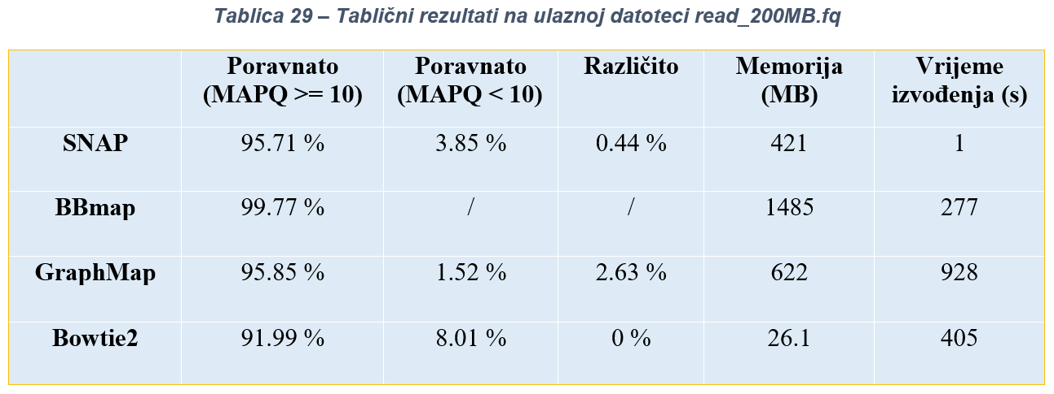
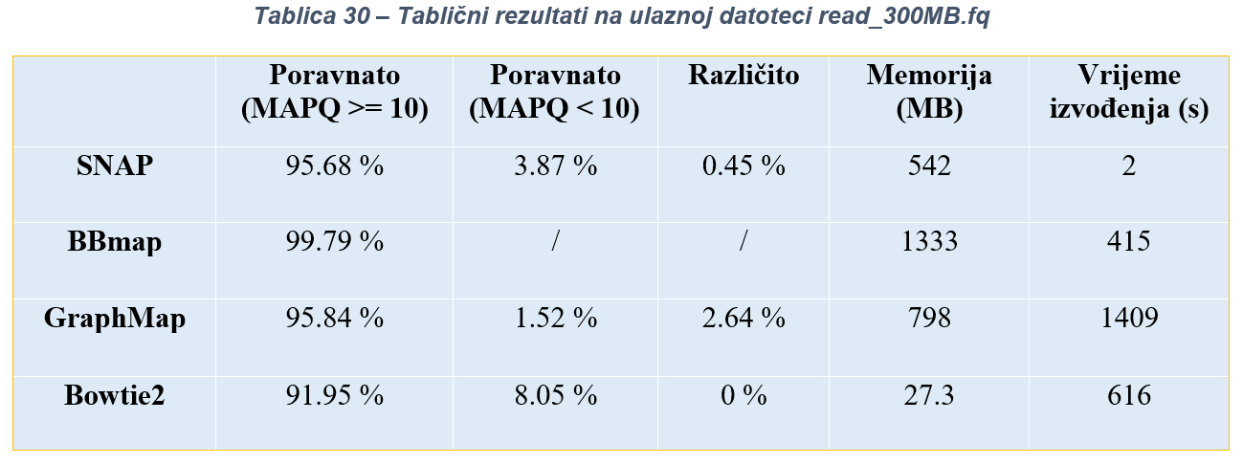
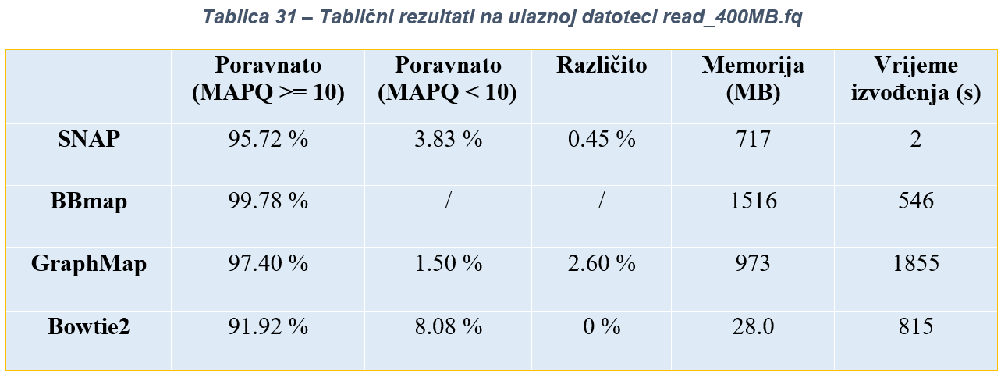

Slide 9
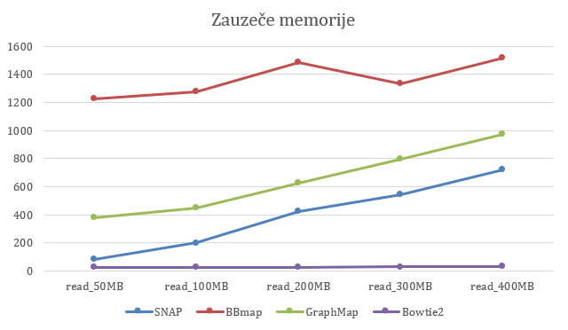
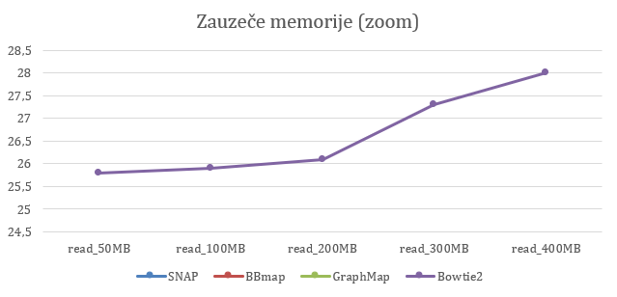
Zauzeće memorije

Slide 10
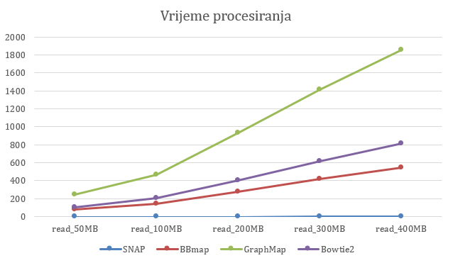
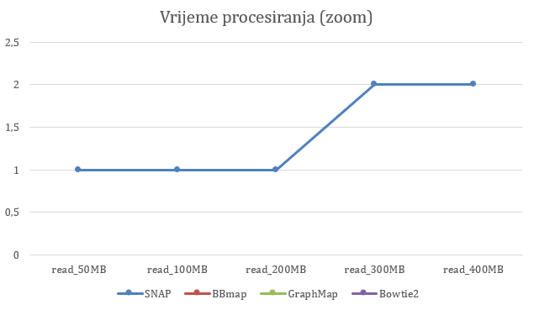
Vrijeme procesiranja

Slide 11
Hvala na pažnji

